Slide 1
Správa kultury

Slide 2

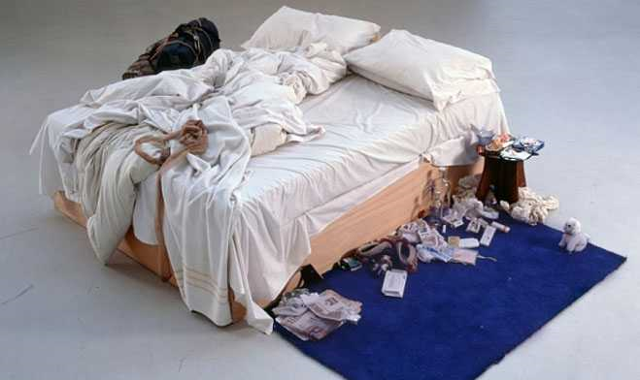
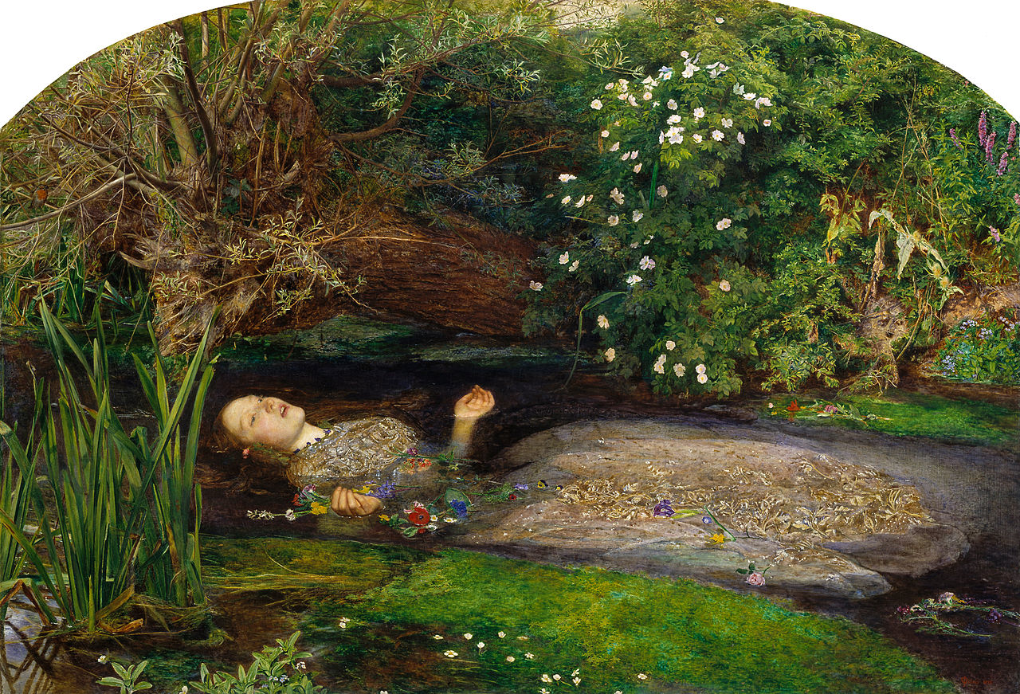
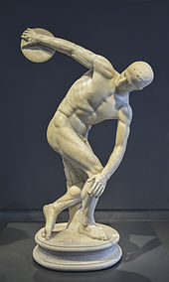
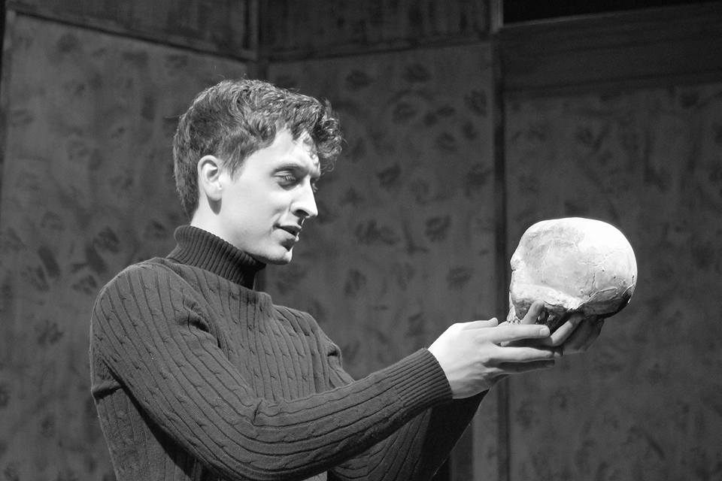

Slide 3
Ústavní východiska - Listina
Právo přístupu ke kulturnímu bohatství je zaručeno za podmínek stanovených zákonem. (čl. 34 odst. 2)
Při výkonu svých práv nikdo nesmí ohrožovat ani poškozovat životní prostředí, přírodní zdroje, druhové bohatství přírody a kulturní památky nad míru stanovenou zákonem. (čl. 35 odst. 3)
Občanům tvořícím národnostní nebo etnické menšiny se zaručuje všestranný rozvoj, zejména právo společně s jinými příslušníky menšiny rozvíjet vlastní kulturu, právo rozšiřovat a přijímat informace v jejich mateřském jazyku a sdružovat se v národnostních sdruženích. Podrobnosti stanoví zákon. (čl. 25 odst. 1)
Svoboda vědeckého bádání a umělecké tvorby je zaručena. (čl. 15 odst. 2)

Slide 4
Správa kultury
Ministerstvo kultury je ústředním orgánem státní správy pro umění, kulturně výchovnou činnost, kulturní památky, pro věci církví a náboženských společností, pro věci tisku, včetně vydávání neperiodického tisku a jiných informačních prostředků, pro rozhlasové a televizní vysílání, nestanoví-li zvláštní zákon jinak, dále pro provádění autorského zákona a pro výrobu a obchod v oblasti kultury. (§ 8 kompetenčního zákona)
Rada pro rozhlasové a televizní vysílání je ústřední správní úřad, který vykonává státní správu v oblasti rozhlasového a televizního vysílání, převzatého vysílání a v oblasti audiovizuálních mediálních služeb na vyžádání poskytovaných podle jiného právního předpisu, a dohlíží na zachovávání a rozvoj plurality programové nabídky a informací v oblasti rozhlasového a televizního vysílání a převzatého vysílání, dbá na jeho obsahovou nezávislost a plní další úkoly stanovené tímto zákonem a zvláštními právními předpisy. (§ 4 zákona o provozování rozhlasového a TV vysílání, § 2 bod 13 kompetenčního zákona)

Slide 5
Instituce v působnosti MK
Památky
  Národní památkový ústav
Muzea
  Husitské muzeum v Táboře, Moravské zemské muzeum, Muzeum Jana Amose Komenského v Uherském Brodě, Muzeum loutkářských kultur v Chrudimi, Muzeum romské kultury v Brně, Muzeum skla a bižuterie v Jablonci nad Nisou, Muzeum umění Olomouc, Národní muzeum, Národní technické muzeum, Památník Lidice, Památník národního písemnictví, Památník Terezín, Slezské zemské muzeum, Technické muzeum v Brně, Uměleckoprůmyslové museum v Praze, Valašské muzeum v přírodě v Rožnově pod Radhoštěm
Galerie
  Moravská galerie v Brně, Národní galerie v Praze
Knihovny
  Knihovna a tiskárna pro nevidomé K. E. Macana, Moravská zemská knihovna v Brně, Národní knihovna ČR
Divadlo a hudba
  Česká filharmonie, Institut umění – Divadelní ústav, Národní divadlo, Pražský filharmonický sbor
Ostatní
  Národní filmový archiv, Národní informační a poradenské středisko pro kulturu, Národní ústav lidové kultury
  Rada pro umění - poradní, iniciační a koordinační orgán ministra kultury pro oblast umění
  Státní fondy - Státní fond kultury ČR, Státní fond kinematografie
Ministerstvo může pro potřeby podpory kultury a k zajištění poskytování veřejných kulturních služeb zřídit státní příspěvkovou organizaci. Za obdobných podmínek může ministerstvo rozhodnout též o rozdělení, sloučení, případně splynutí dosavadních státních příspěvkových organizací, anebo o jejich zrušení. (§ 3 odst. 1 zákona č. 203/2006 Sb., o některých druzích podpory kultury)

Slide 6
Příklad č. 1 – prohlášení za kulturní památku
Obec Krásná se na zasedání zastupitelstva rozhodla, že rekreační objekt ev. č. 25 ve svém katastrálním území by měl být prohlášen za kulturní památku, a to z důvodu zachování původní lidové architektury. Pan Podnikavý jako majitel s tímto záměrem však nesouhlasil, jeho úmyslem bylo objekt zrekonstruovat a především modernizovat. Po oznámení záměru obce se rozhodl, že objekt raději prodá.
Je obec oprávněna prohlásit věc, která leží v jejím katastrálním území, za kulturní památku? Pokud ne – kdo je oprávněn prohlásit věc za kulturní památku? Jakou formou bude prohlášení provedeno?
Může se pan Podnikavý proti záměru obce bránit? Pokud ano, jakým způsobem?
Je pan Podnikavý omezen v právu s věcí disponovat, pokud mu bylo oznámeno, že věc v jeho vlastnictví má být prohlášena za kulturní památku?
Které subjekty se podílejí na procesu prohlašování věcí za kulturní památky?
Jakým způsobem bude panu Podnikavému kompenzováno omezení jeho vlastnického práva? (viz čl. 11 odst. 4 Listiny: „Vyvlastnění nebo nucené omezení vlastnického práva je možné ve veřejném zájmu, a to na základě zákona a za náhradu.“)

Slide 7
Omezení vlastnického práva
Omezení vlastníka kulturní památky jsou však v zákoně kompenzována řadou ustanovení, která za ně poskytují náhradu.
Tato náhrada spočívá především v tom, že v případě obnovy kulturní památky se poskytuje bezplatná odborná pomoc a poskytují se podklady a informace.
Dále - na žádost vlastníka - může obec nebo kraj, případně MK ČR pro údržbu či uchování kulturní památky poskytnout příspěvek na zvýšené náklady.
Rovněž ústřední orgán Státní památkové péče zabezpečuje projektové a stavebně-restaurátorské práce při obnově vybraných kulturních památek.
Příslušná odborná organizace státní památkové péče poskytuje kromě toho bezplatnou odbornou pomoc vlastníkům kulturní památky, zpracovává odborná vyjádření k provádění obnovy, zabezpečuje průzkum, výzkum a dokumentaci kulturní památky.
I. ÚS 35/1994
Od daně ze staveb a jednotek jsou osvobozeny zdanitelné stavby nebo zdanitelné jednotky kulturních památek po provedení stavební úpravy, počínaje rokem následujícím po vydání kolaudačního souhlasu, a to na dobu 8 let (§ 9 odst. 1 písm. p) zákona o dani z nemovitých věcí)

Slide 8
Příklad č. 2 – archeologický výzkum
Firma pana Jana Nováka se rozhodla zakoupit poměrně zchátralý objekt bývalého hotelu, který se nachází v památkové rezervaci statutárního města Brna. Tento objekt má být podle plánů firmy zbourán a na jeho místě postaven polyfunkční objekt.
Je povinností firmy zajistit provedení záchranného archeologického výzkumu?
V případě, že ano, je oprávněna jej provést sama firma, či je povinna kontaktovat jiné subjekty? Pokud ano, které a kde lze jejich výčet nalézt?
V případě, že firma bude nucena záchranný archeologický výzkum provést, kdo jej bude hradit?

